Slide 1

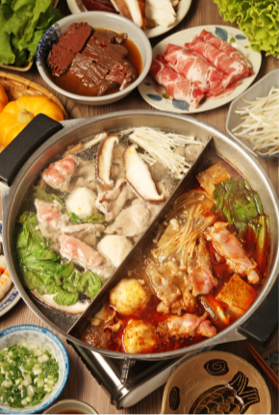




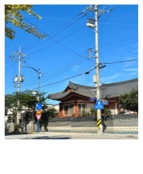



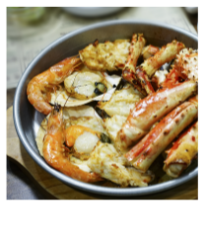



PANTONE
PANTONE
휴먼교육센터
7번 국도(동해안) 맛집 정보 공유 및 리뷰 커뮤니티 웹사이트
관광지 특색과 사용자 순위 선정을 반영한 맞춤형 음식점 정보 플랫폼
2조 TwoGether
김창윤, 박현재, 정충교, 김영신, 김지훈

Slide 2
목차
1. 팀 소개
2. 프로젝트 개요
3. 메뉴 구조도
4. 사용 기술 스택
5. WBS
6. 상태 다이어그램
7. ERD
8. 요구사항 정의서
9. 화면결과
10. 소감

Slide 3




팀 소개
TwoGether
함께 떠나요, 맛있고 따뜻한 여행
김창윤(팀장)
박현재(부팀장)
정충교
김지훈
김영신
기획, 총괄
화면설계 및 편집
디자인, 개발
ERD
개발 환경 구축
개발
테이블 정의서
상태 다이어그램
개발
WBS
요구사항정의서
개발
기초자료 조사
화면설계서(PPT)
개발
프로젝트
동해안 7번 국도 지역(Local)을 따라 펼쳐지는 맛집 정보와 여행 콘텐츠를 제공하는 지역 밀착형 웹사이트

Slide 4


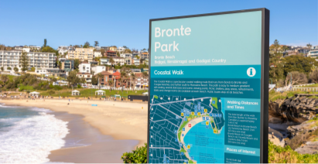
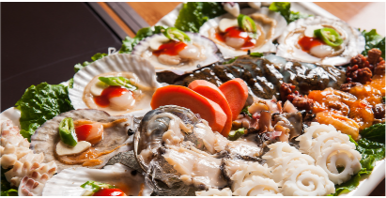
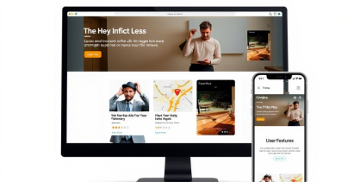
프로젝트 개요
지역 음식점 정보 공유 서비스
7번 국도(동해안) 맛집 리스트
웹사이트 구현 프로젝트
동해안 지역 맛집 정보 집중
사용자 중심의 리뷰 시스템
지역 특산물, 문화 소개
여행객과 현지인 정보 교류
고성에서 부산까지 주요 도시 포함
여행지 음식 중심
이달의 지역, 이 달의 게시글 top10
지역별 맛집 게시판 목록
AI 챗 기능
사용자 친화적 인터페이스 설계
관리자 철저한 관리 시스템

Slide 5
메뉴 구조도 (사이트맵)
일반 로그인
회원가입
# 로그인 후에만 HOME 화면 진입 가능
로그인 전 MAIN
구글 로그인
비밀번호 변경
카카오 로그인
이용약관
HOME
TOP10
마이페이지
유저 검색
공지/문의
R7봇
관리자
배너(슬라이드)
이달의 여행지
내 정보
유저 목록
공지사항
AI R7 채팅
사용자 관리
12도시 소개
투표 진행 상황
회원 정보 수정
관리자 글 관리
스레드 관리
음식점 목록
이 달의 게시물
내가 쓴 글
고객센터 문의
댓글 관리
스레드 목록
팔로워
리뷰 관리
팔로잉
신고 관리

Slide 6






















사용 기술 스택
Development Tools
(개발 도구)
VS code
Frontend Technologies
(프론트엔드 웹 기술)
Backend Technologies
(백엔드 웹 기술)
Database (데이터베이스)
Integrated Services
(통합 외부 서비스)
Maps API
Collaboration &
Version Control Tools
(협업 및 버전관리 도구)
Discord

Slide 7
WBS
Work Breakdown Structure

Slide 8

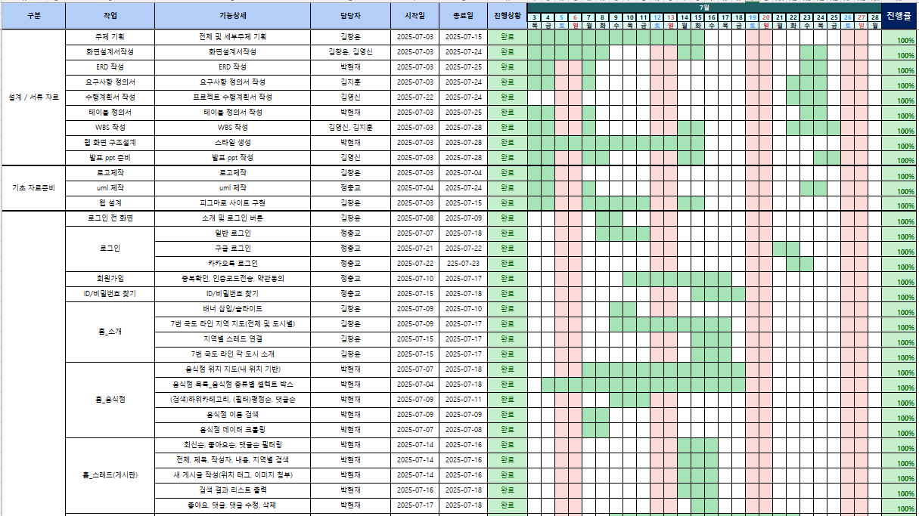

Slide 9
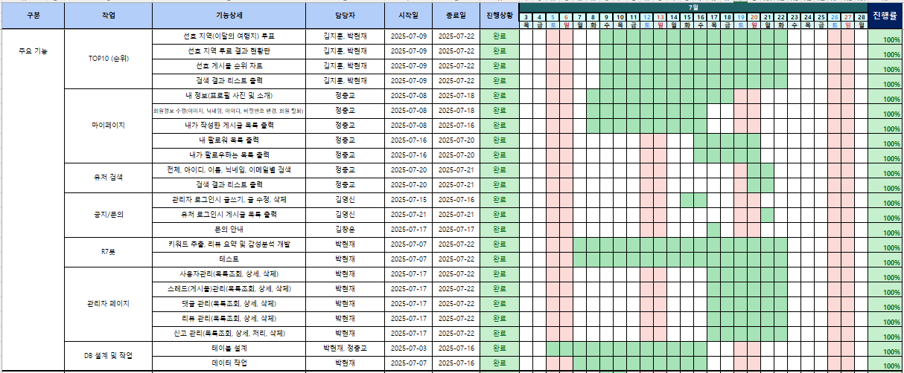

Slide 10
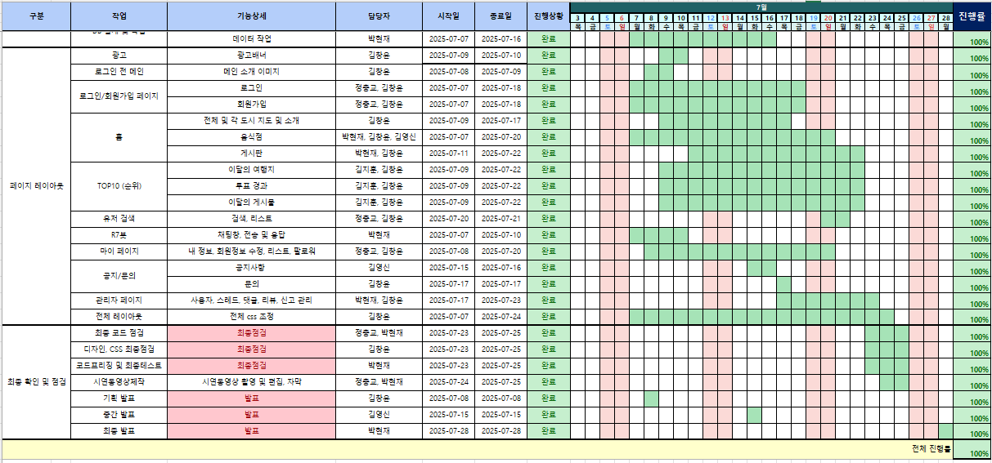

Slide 11
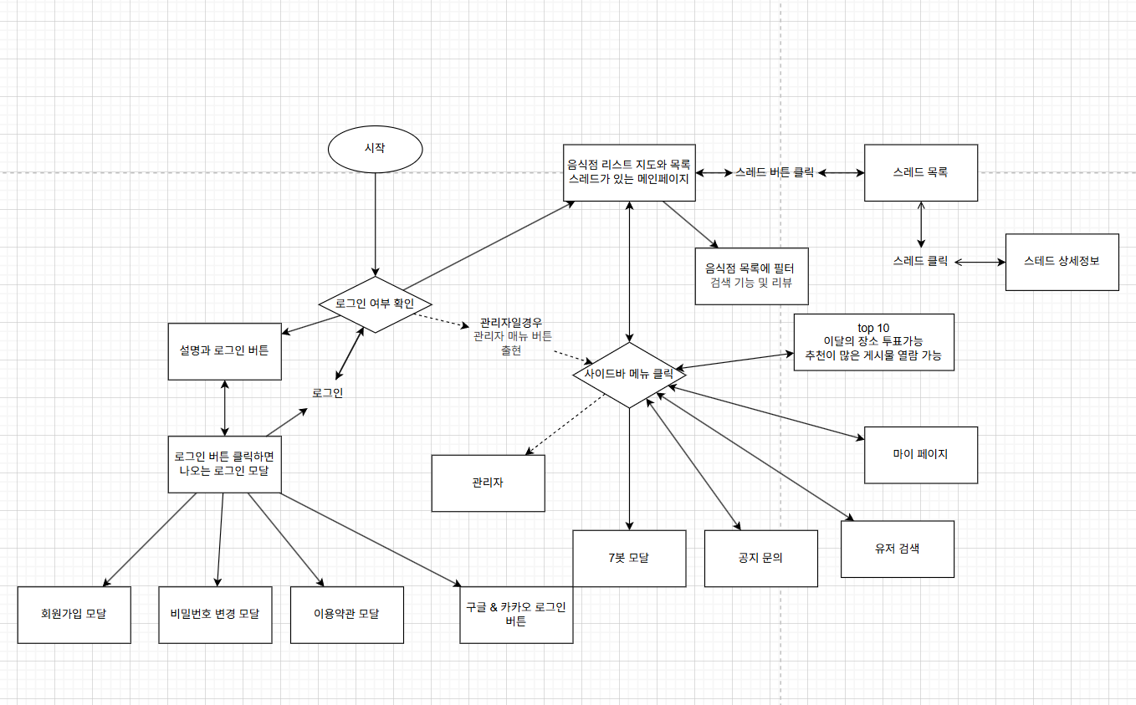
상태 다이어그램

Slide 12
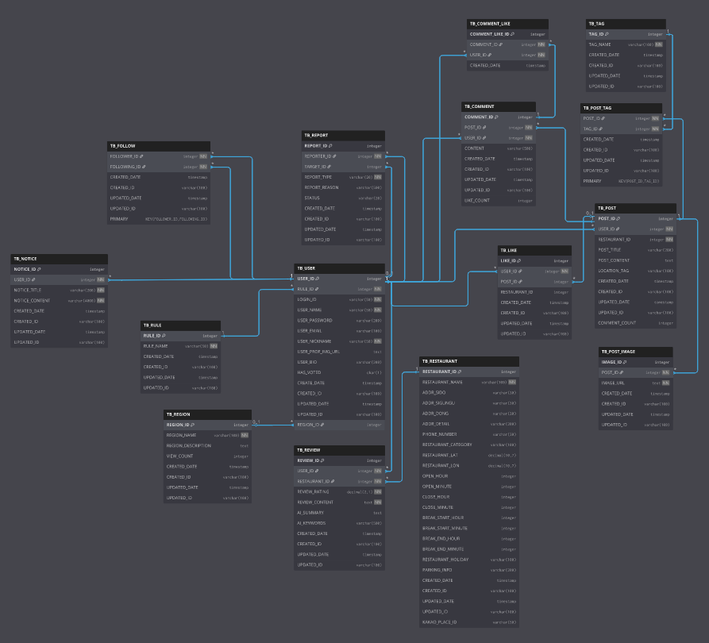
ERD
Entity-Relationship Diagram

Slide 13
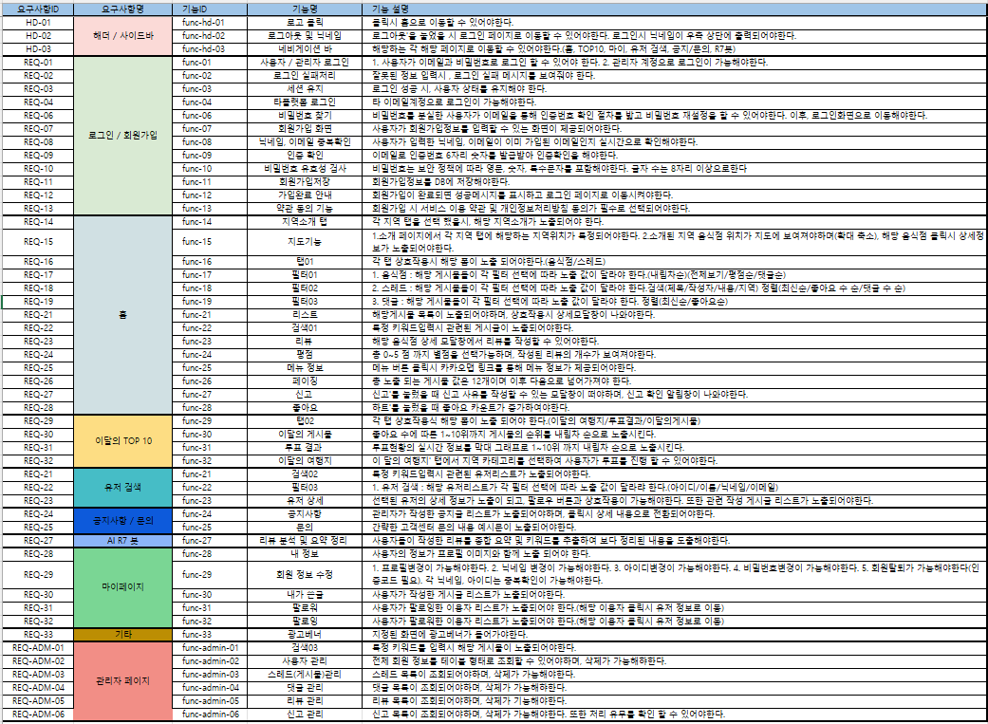
요구사항정의서

Slide 14
TwoGether
화면결과

Slide 15
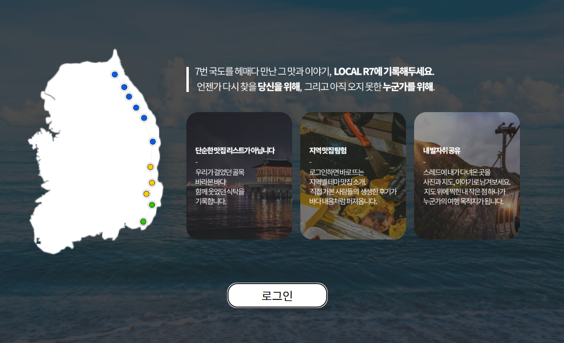
로그인 전 MAIN
설명 및 기능
1 | 페이지 설명​
2 | 로그인 버튼 눌렀을 시 로그인 모달 창 띄울 수 있는 기능​
1
2

Slide 16
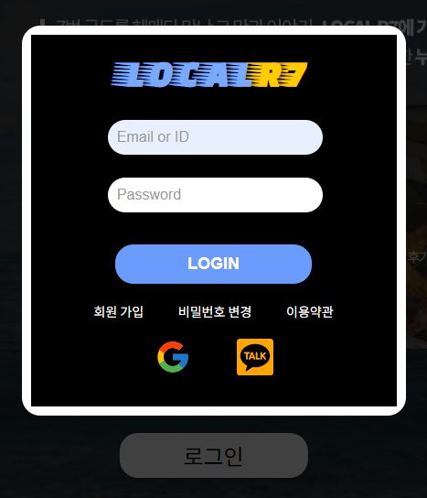
로그인 모달창
설명 및 기능
1 | 아이디, 비밀번호가 일치 할 시 로그인 기능​
2 | 일치 시 로그인 후 화면으로 이동 구글, 카카오 아이디로 로그인 가능
3 | 회원가입 id/pw찾기, 이용약관을 볼 수 있는 모달 창 뜨기 전 버튼
1
2
3
2
2

Slide 17
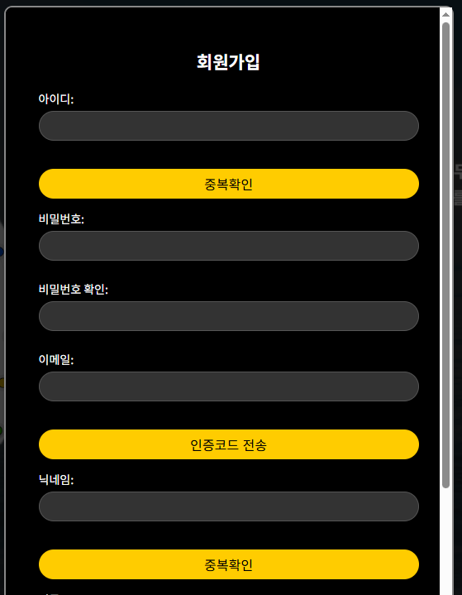
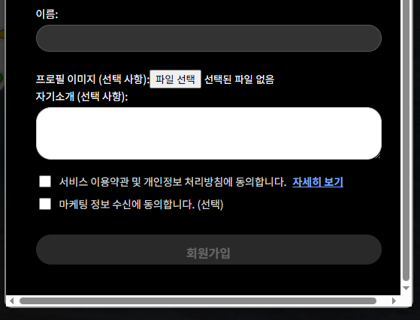
회원가입 모달창_전체
설명 및 기능
1 | 아이디 입력 후 중복확인
2 | 비밀번호 입력, 비밀번호 확인
3 | 이메일 입력 후 인증코드 전송
4 | 닉네임 중복확인
5 | 이름 입력
6 | 프로필 이미지, 자기소개(선택 사항)
7 | 이용약관 동의 마케팅 정보 수집 동의(선택사항)
8 | 최종 회원가입 버튼
1
2
5
6
3
7
8
4

Slide 18
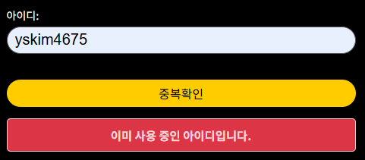
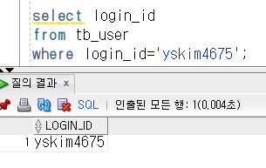
회원가입 _아이디 중복확인
설명 및 기능
1 | 아이디 입력(기존 회원)
2 | 중복 확인 버튼 클릭
3 | 존재시 “이미 사용중인 아이디입니다“ 출력
4 | 아래 SQL 문을 실행하여 DB에 해당 아이디가 존재하는지를 확인한다. SELECT login_id FROM th_user WHERE login_id = '입력된아이디';
1
2
3
4

Slide 19
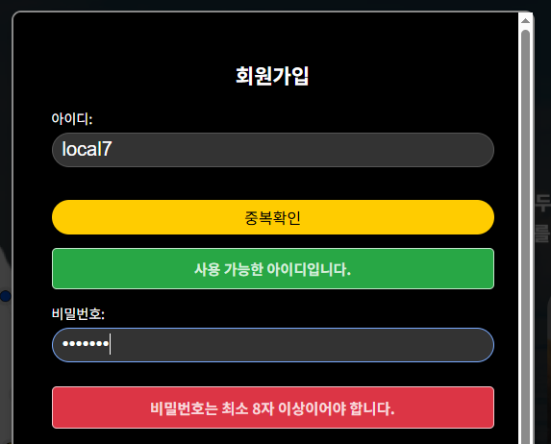
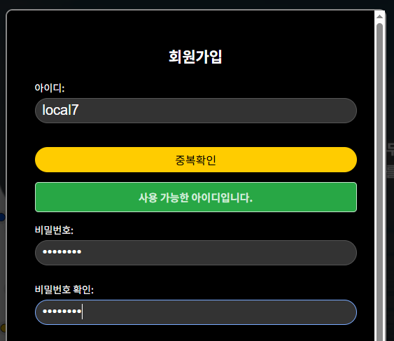
회원가입 _비밀번호 확인
설명 및 기능
1 | 아이디 중복 없는 경우 “사용가능한 아이디입니다” 출력
2 | 비밀번호 8자 미만일 경우 “비밀번호는 최소 8자 이상이어야 합니다“ 출력
3 | 비밀번호 8자 이상 시 동일 비밀번호 확인
1
2
3

Slide 20
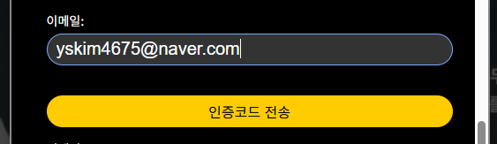
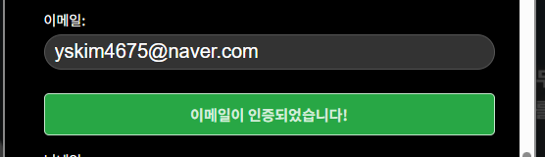
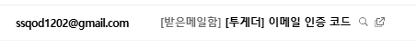
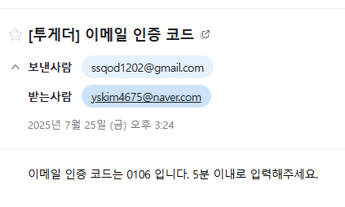
회원가입 _이메일 인증코드 전송
설명 및 기능
1 | 이메일 입력 후 인증코드 전송
2 | 이메일 인증코드 확인
3 | 인증코드 입력 후 이메일 인증
1
3
2

Slide 21
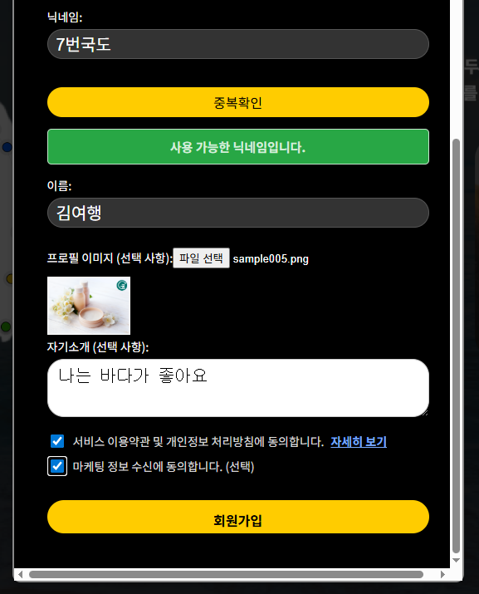
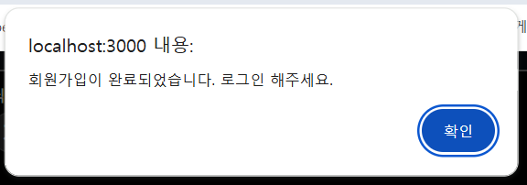
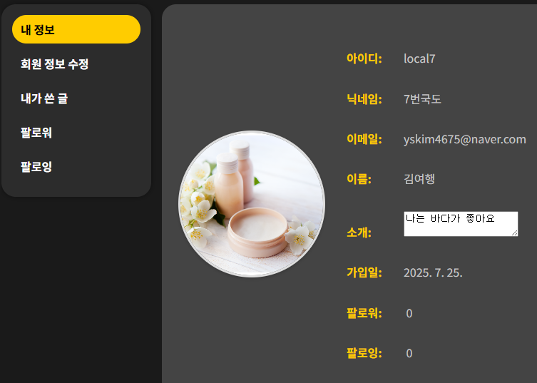
회원가입 _프로필 반영
7
설명 및 기능
1 | 닉네임 중복확인
2 | 이름 입력
3 | 프로필 이미지 첨부(선택)
4 | 자기소개 입력(선택)
5 | 약관 동의(필수), 마케팅 수신동의(선택)
6 | 회원가입
7 | 회원가입 완료 알림창
8 | 입력된 정보 반영된 마이페이지 ‘내 정보’ 출력 확인
1
2
3
8
4
5
6

Slide 22
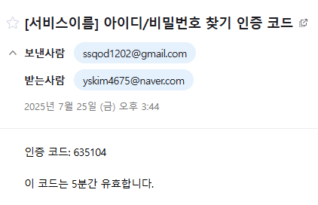
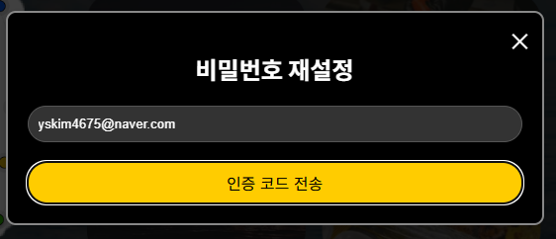
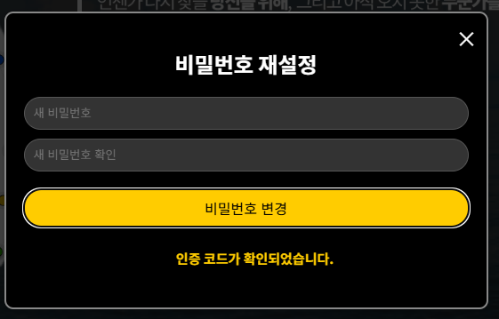
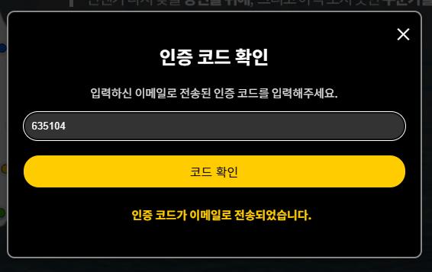
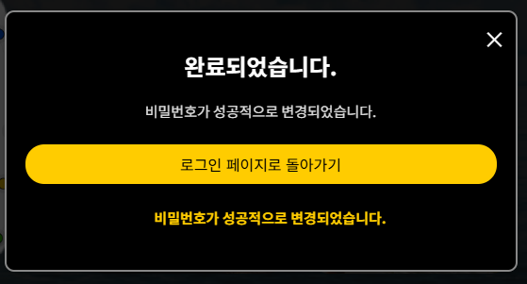
2
비밀번호 변경
설명 및 기능
1 | 이메일로 인증코드 전송
2 | 이메일로 인증코드 확인
3 | 인증 코드 입력
4 | 새 비밀번호 입력, 확인
5 | 비밀번호 변경 완료
1
4
3
5

Slide 23
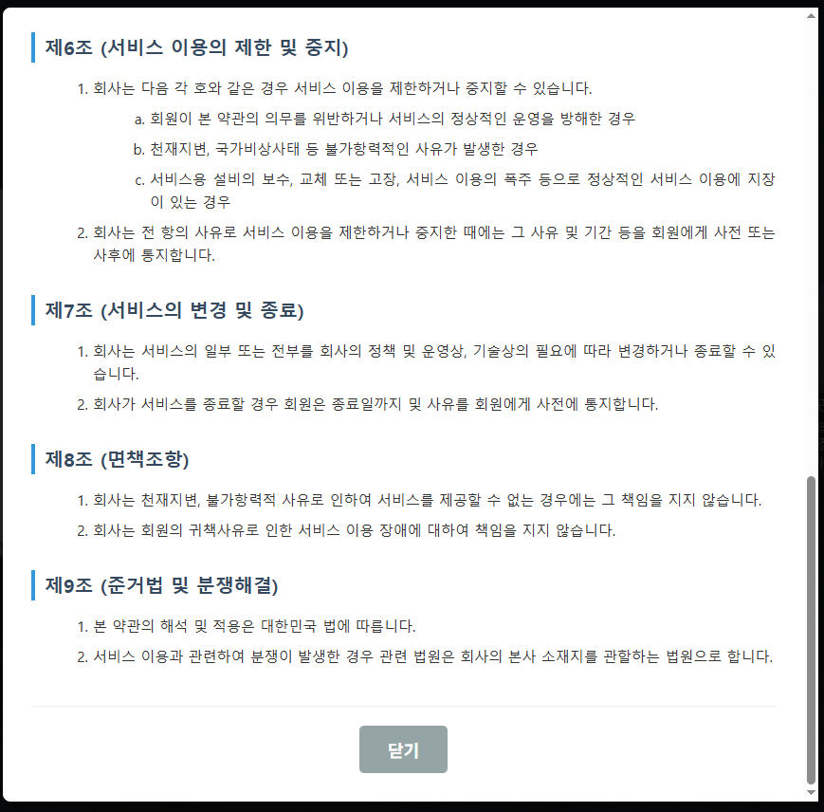
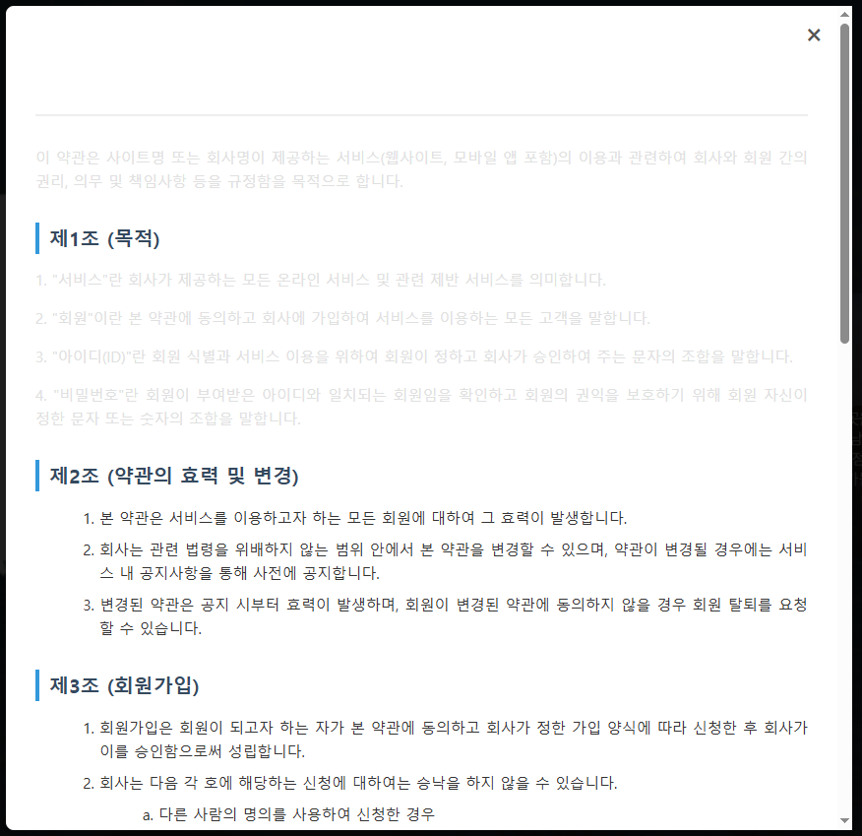
이용약관
설명 및 기능
1 | 이용약관 내용
2 | 확인 후 닫기
1
2

Slide 24

구글 로그인
About Signup
1. 구글 로그인 요청
사용자는 React 화면에서 Google 로그인 버튼 클릭.
구글 OAuth 서버로 인증 요청 → 인증 코드 발급.
React는 인증 코드를 Spring Boot 서버로 전달.
Spring Boot는 이 인증 코드를 가지고 Access Token을 구글에 요청.
Access Token을 바탕으로 사용자 정보를 구글로부터 받아옴.
받은 사용자 정보는 OracleDB에 저장하거나 조회 (신규 회원이면 INSERT, 기존이면 SELECT).
백엔드는 세션 생성 또는 단순 로그인 완료 응답 (예: 사용자 ID 등)
React는 로그인 상태를 localStorage나 memory로 저장 (→ 이후 요청 시 인증 상태 유지. 세션 기반이면 브라우저 쿠키 자동 포함).
4. 인증 코드로 구글에 토큰 요청
2. 인증 코드 전달
5. 액세스 토큰 전달
3. 인증 코드 → Spring 서버 전송
7. 세션 생성 or 토큰 리턴
6.사용자 정보 조회 후 OracleDB 저장/조회
8. 토큰을 메모리/스토리지에 저장
or 서버 세션 기반으로 인증 유지

Slide 25
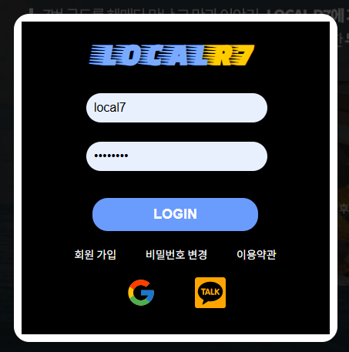
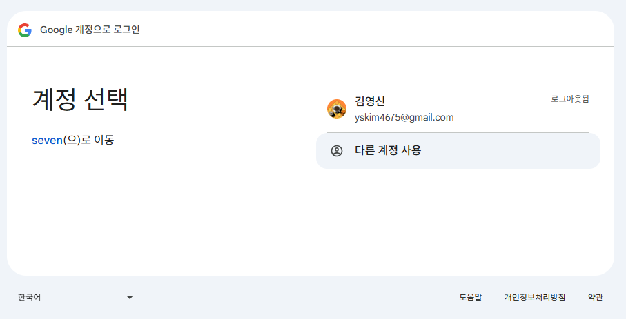
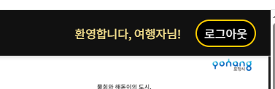
구글 로그인
설명 및 기능
1 | 구글 로그인 선택
2 | 구글 계정 선택/비밀번호 입력
3 | 로그인 성공
2
1
3

Slide 26
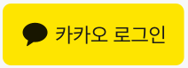
카카오톡 로그인
About Signup
사용자가 React 화면에서 카카오 로그인 버튼 클릭.
카카오 인증 서버로 인증 요청 → 인증 코드 발급.
인증 코드를 React가 Spring Boot 서버로 전달.
Spring Boot는 이 인증 코드를 가지고 Access Token 요청.
받은 Access Token으로 사용자 정보를 카카오로부터 요청함 (예: 이메일, 닉네임, 카카오 ID 등).
사용자 정보는 OracleDB에 저장 또는 기존 유저 조회. (예: 신규면 INSERT, 기존이면 SELECT).
이후 세션 생성 또는 단순 로그인 응답 (예: 사용자 ID 반환). React는 이를 localStorage 또는 메모리에 저장하고 인증 상태 유지 (세션 기반이면 브라우저 쿠키 자동 포함됨).
1. 카카오 로그인 요청
4. 인증 코드로 카카오에 토큰 요청
2. 인증 코드 전달
5. 액세스 토큰 전달
3. 인증 코드 → Spring 서버 전송
8. 세션 생성 또는 로그인 응답
6.사용자 정보 요청
9. 토큰 or 세션 정보 저장 (localStorage, memory 등)
7. OracleDB에 사용자 정보 저장/조회

Slide 27
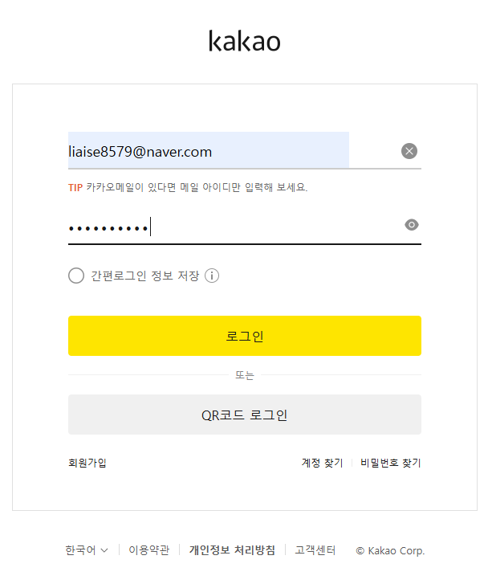
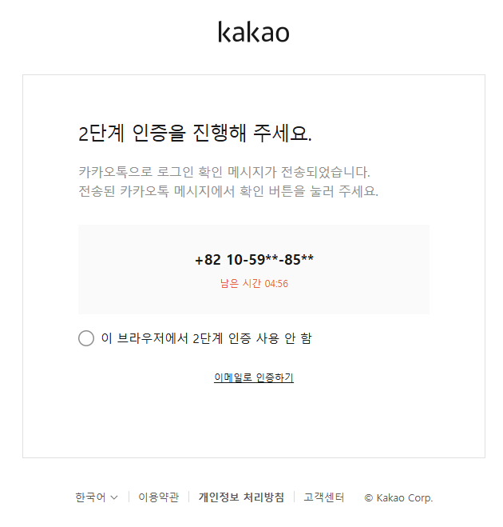
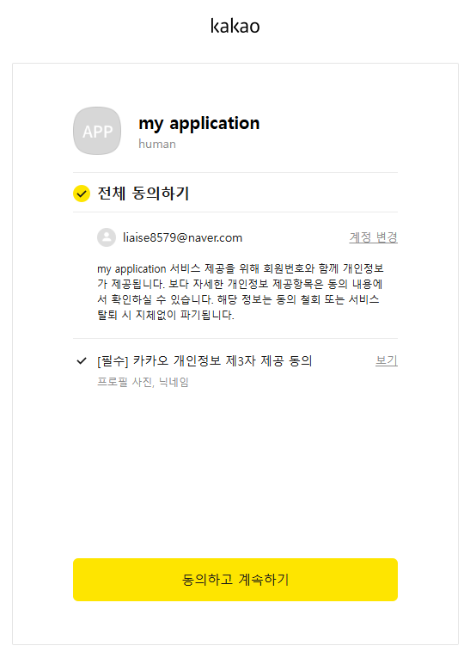
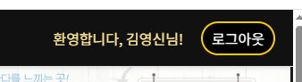
카카오톡 로그인
1
2
설명 및 기능
1 | 카카오톡 아이디 비번 입력
2 | 2단계 인증(모바일 확인)
3 | 정보제공동의(필수)
4 | 로그인 성공
3
4

Slide 28
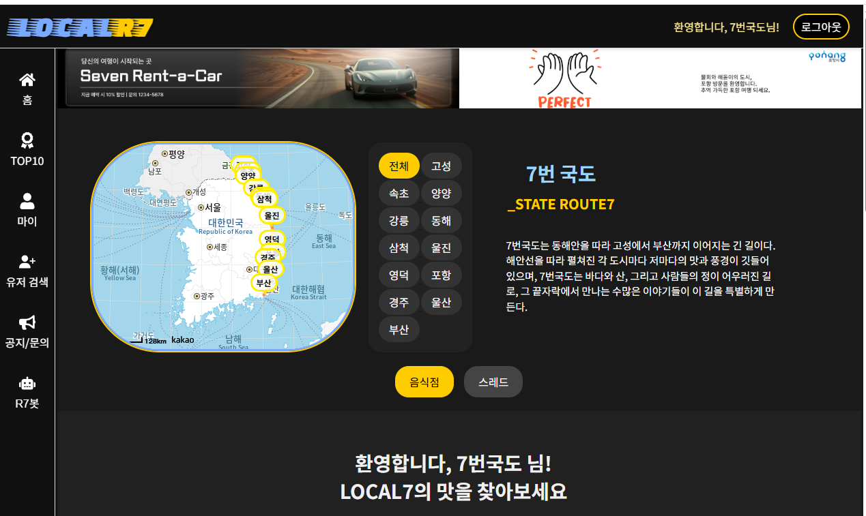
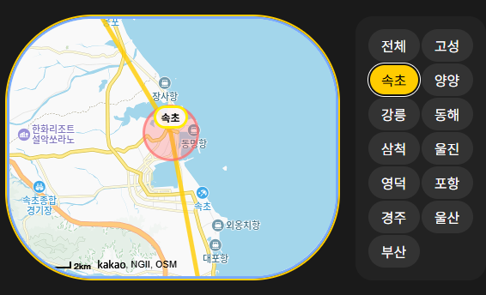
로그인 후 HOME
1
8
9
설명 및 기능
1 | LOCALR7 로고(클릭 시 홈)
2 | 배너 슬라이드 화면
3 | 전국지도/도시별 버튼 클릭 시 해당 지역 지도 출력
4 | 전체 및 12도시 버튼 클릭 시 해당 도시 설명
5 | 각 도시 문화 간단 소개
6 | 클릭 시 음식점 페이지 하단 출력
7 | 클릭 시 스레드 페이지 하단 출력
8 | 로그인 후 user 닉네임 출력
9 | 로그아웃 버튼 클릭시 로그인전MAIN 화면으로 이동
2
3
4
5
3
6
7

Slide 29
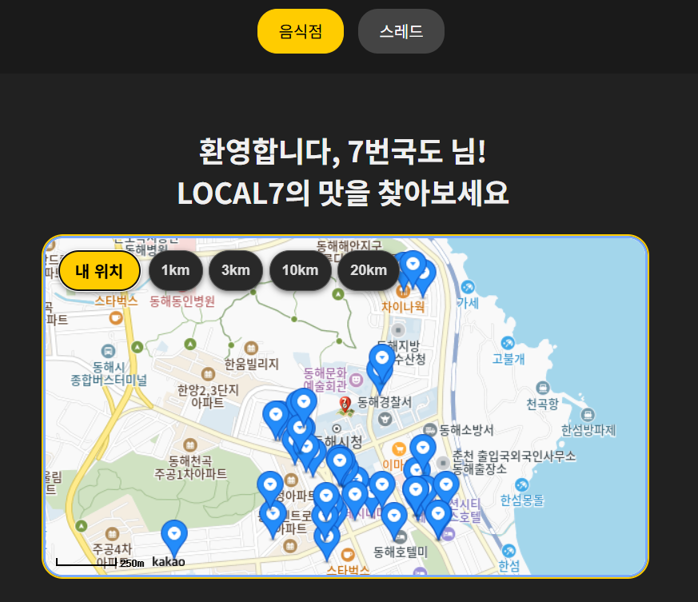
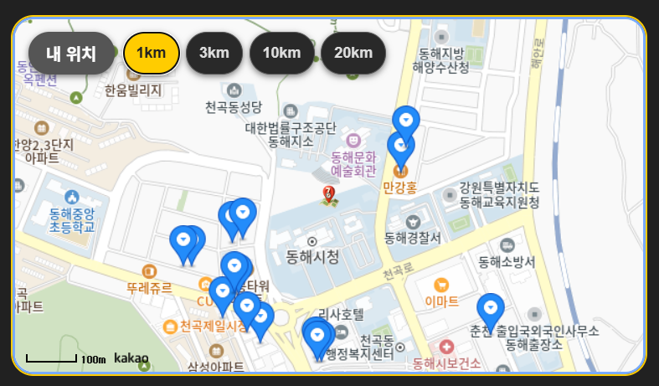

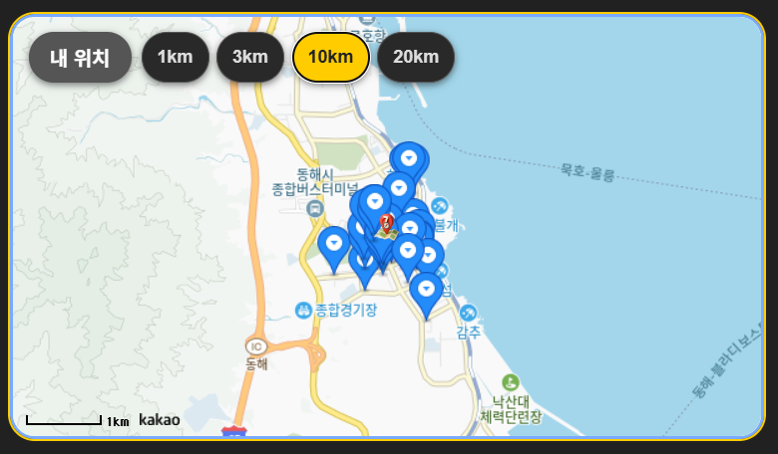
음식점 _위치기반 지도
1
4
설명 및 기능
1 | 홈 화면 음식점 버튼 클릭 시 홈 화면 하단 음식점 페이지 출력
2 | 내 위치기반 지도(전국단위)
3 | 내 위치 아이콘 출력
4 | 내 위치 반경 1km 화면 시 지도
5 | 내 위치 반경 10km 화면 시 지도
2
3
5

Slide 30
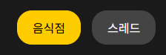
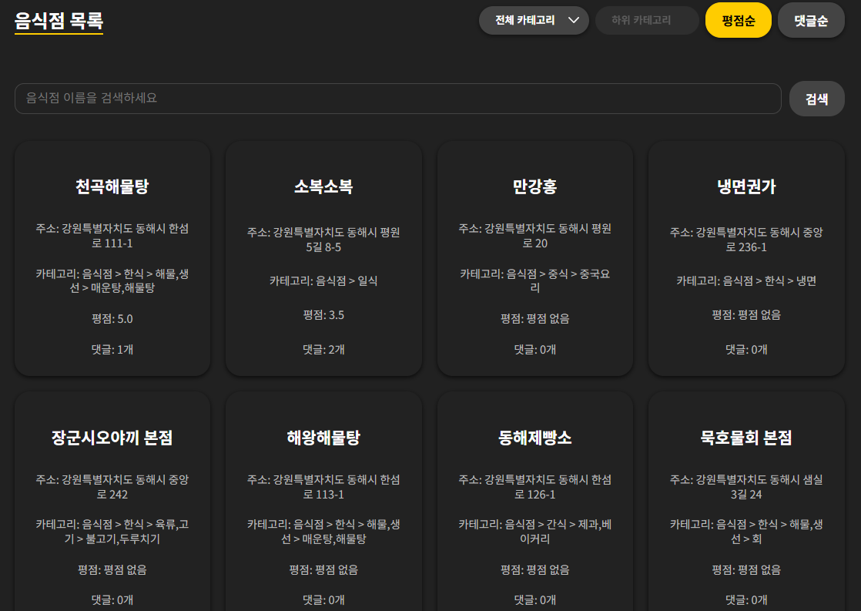
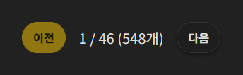
음식점 목록
1
2
3
4
설명 및 기능
1 | 홈 화면 음식점 클릭 시 하단 페이지
2 | 전체 카테고리 셀렉트 박스, 전체 카테고리 선택 후 하위 카테고리 검색 가능
3 | 평점순 버튼
4 | 댓글순 버튼
5 | 음식점 이름 검색
6 | 해당 목록 출력
7 | 페이지 이동 컨트롤
5
6
7

Slide 31



음식점 목록_카테고리별
2
설명 및 기능
1 | 전체 카테고리 클릭 시 목록 셀렉트 박스
2 | 대분류 선택 시 해당 음식점 목록
3 | 소분류 선택 시 해당 음식점 목록
1
3

Slide 32



음식점 카드 모달창
설명 및 기능
1 | 음식점 이름 검색 창
2 | 음식점 이름 검색시 해당 음식점 카드 리스트 출력
3 | 해당 음식점 카드 모달창
4 | 닫기 버튼 클릭시 모달창 닫힘
1
2
3
4

Slide 33


음식점 카드 _카카오맵에서 메뉴 확인하기
2
설명 및 기능
1 | 카카오맵에서 메뉴 확인하기 버튼 클릭
2 | 해당 음식점 카카오맵 페이지로 이동
3 | 해당 음식점 메뉴 페이지 확인
3
1

Slide 34





음식점 카드 _리뷰 등록
1
6
설명 및 기능
1 | 리뷰 자성하기 버튼 클릭시 새 리뷰 작성하기 박스 출력
2 | 평점 평가 가능
3 | 리뷰 작성
4 | 리뷰 등록 버튼 클릭시 리뷰 등록
5 | 리뷰 목록 보기 버튼 클릭시 리뷰 목록 출력
6 | 내용 미입력 후 등록 버튼 클릭시 alert
7 | 평점 반영됨
8 | 리뷰 목록 출력
5
7
3
2
8
4

Slide 35

음식점 목록 _평점순
1
설명 및 기능
1 | 평점순 버튼 클릭시
2 | 평점순으로 정렬
2

Slide 36

음식점 목록 _댓글순
1
설명 및 기능
1 | 댓글순 버튼 클릭시
2 | 댓글순으로 정렬
2

Slide 37





스레드 _메인 화면
1
설명 및 기능
1 | 메인 화면에서 스레드 클릭
2 | 정렬 셀렉트 박스 ->예시 : 좋아요순
3 | 좋아요순으로 정렬
4 | 검색 셀렉트 박스 ->예시:제목으로 검색
5 | 검색된 단어에 맞게 출력
2
4
5
3

Slide 38




스레드 _게시글 작성
설명 및 기능
1 | 스레드에서 새 게시글 작성 클릭
2 | 제목 입력
3 | 내용 입력
4 | 위치 입력
5 | 이미지 첨부
6 | 게시글 작성
7 | 게시물 목록에 반영
8 | 클릭하면 게시글 목록 화면 출력
9 | 수정 클릭하면 수정 내용 반영됨
2
1
3
7
4
5
6
8
9

Slide 39




스레드 _게시글 보기(댓글 작성, 수정, 삭제)
2
설명 및 기능
1 | 목록에서 게시글 선택
2 | 게시글 보기 화면으로 전환(상단)
3 | 게시글 보기 화면 하단 부분
4 | 댓글 작성 후 버튼 클릭
5 | 댓글 반영되어 출력
6 | 작성한 댓글 수정 가능
7 | 작성한 댓글 삭제 가능
8 | 전체 글 목록으로 이동
9 | 게시글 수정 가능
10 | 게시글 삭제 가능
1
3
8
9
10
5
4
6
7

Slide 40




TOP10 _이달의 여행지
2
설명 및 기능
1 | 네비게이션 바 TOP10 클릭
2 | 이달의 여행지 버튼 클릭
3 | 선정 지역 표시
4 | 유저 투표 안내
5 | 유저가 직접 다음달 여행지 선택
6 | 선택 후 투표하기 버튼 클릭
7 | 투표 완료 알림창
1
3
4
5
6
7

Slide 41

TOP10 _이달의 여행지 투표 완료
설명 및 기능
1 | 투표한 후 투표 완료 버튼으로 변경
1

Slide 42



TOP10 _투표 진행 상황
1
설명 및 기능
1 | 투표 진행 상황 버튼 클릭시 이동
2 | 이달의 선정지 표시
3 | 투표 현황 그래프 출력
2
3

Slide 43





TOP10 _이달의 게시물
1
2
설명 및 기능
1 | 이달의 게시물 클릭
2 | Like TOP 10 페이지 출력
3 | NO.1 -> 좋아요 8 like
4 | NO.2 -> 좋아요 7 like
5 | NO.3 -> 좋아요 6 like
6 | NO.4 -> 좋아요 5 like
7 | 홈 스레드에서 좋아요순 정렬 목록이랑 정확히 일치
3
4
5
6
7

Slide 44



마이 페이지 _내 정보
2
설명 및 기능
1 | 네비게이션바 마이 버튼 클릭
2 | 마이 페이지 내 정보 클릭
3 | 가입시 등록한 첨부파일 출력
4 | 가입시 기입한 정보 출력
5 | 팔로워, 팔로잉 수 출력
3
1
4
5

Slide 45




마이 페이지 _회원 정보 수정 전체 화면
1
설명 및 기능
1 | 회원 정보 수정 버튼 클릭
2 | 프로필 이미지 변경
3 | 프로필 소개
4 | 닉네임 변경
5 | 아이디 변경
6 | 비밀번호 변경
7 | 회원 탈퇴
2
4
6
3
5
7

Slide 46




마이 페이지 _회원 정보 수정(프로필 이미지 변경)
설명 및 기능
1 | 회원 정보 수정 버튼 클릭
2 | 파일 선택 버튼
3 | 파일 선택 후 열기 클릭
4 | 프로필 이미지 변경 확인
5 | 변경된 이미지 출력
1
2
3
5
4

Slide 47




마이 페이지 _회원 정보 수정(프로필 소개 수정)
설명 및 기능
1 | 프로필 소개 수정 버튼 클릭
2 | 새 프로필 내용 입력 후 저장 버튼 클릭
3 | 업데이트 메시지 출력
4 | 수정된 프로필 출력
1
2
4
3

Slide 48





마이 페이지 _회원 정보 수정(닉네임 변경)
설명 및 기능
1 | 새 닉네임 변경
2 | 중복된 닉네임 입력시 사용중인 닉네임 알림
3 | 중복 확인 후 사용가능 닉네임 알림
4 | 수정된 닉네임 출력 확인
1
2
3
4

Slide 49









마이 페이지 _회원 정보 수정(아이디 변경)
1
설명 및 기능
1 | 아이디 변경
2 | 이미 사용중인 아이디 입력 -> 중복 확인 -> 중복 메세지
3 | 새 아이디 인증코드 요청
4 | 인증 코드 이메일 확인
5 | 인증 코드 입력창
6 | 인증코드 입력
7 | 코드입력 후 버튼 색 변경
8 | 자동 로그아웃 알림창
9 | 로그인 화면으로 돌아감
10 | 로그인 성공
2
5
3
4
6
7
9
10
8

Slide 50








마이 페이지 _회원 정보 수정(비밀번호 변경)
1
설명 및 기능
1 | 비밀번호 변경 박스
2 | 현재 비밀번호 확인 메세지
3 | 새 비밀 번호 입력 메세지
4 | 새 비밀번호, 비밀번호 확인 입력
5 | 입력 후 비밀번호 변경 버튼색 변경
6 | 로그아웃 알림창
7 | 로그인 화면으로 돌아감
8 | 로그인 성공
9 | 변경된 비밀번호 데이터 반영됨
2
4
6
3
5
7
8
9

Slide 51








마이 페이지 _회원 정보 수정(회원 탈퇴)
1
설명 및 기능
1 | 회원 탈퇴 박스
2 | 현재 비밀번호 입력
3 | 인증 코드 요청 클릭
4 | 이메일로 인증 코드 확인
5 | 인증 코드 입력 후 회원탈퇴 버튼 클릭
6 | 인증 코드 요청 중..
7 | 로그아웃 알림창
8 | 탈퇴한 아이디로 로그인 시도
9 | 로그인 실패 알림창
5
6
7
2
3
8
4
9

Slide 52


마이 페이지 _내가 쓴 글
설명 및 기능
1 | 마이 페이지 내가 쓴 글
2 | 내가 작성한 게시글 목록 출력
3 | 내가 작성한 게시글 클릭
4 | 해당 게시글 출력
5 | 목록으로 돌아가는 버튼
6 | 게시글 수정 가능
7 | 게시글 삭제 가능
8 | 댓글 작성 가능
2
1
3
4
5
6
7
8

Slide 53






마이 페이지 _팔로워
설명 및 기능
1 | 마이페이지 -> 팔로워 선택
2 | 다른 유저 아이디로 로그인
3 | 다른 유저 아이디에서 내 아이디 선택
4 | 다른 유저 아이디에서 내 아이디 팔로우 버튼 클릭
5 | 내 아이디로 로그인
6 | 내 팔로워 목록 페이지
7 | 나를 팔로우한 유저 목록에 해당 유저 아이디 반영되어 출력
2
1
3
5
6
4
7

Slide 54







마이 페이지 _팔로잉
2
설명 및 기능
1 | 마이페이지 -> 팔로잉 클릭
2 | 내가 팔로우하는 목록 출력
3 | 네비바에서 유저 검색 클릭
4 | 팔로우하고 싶은 유저 클릭
5 | 다른 유저 프로필 출력 후 팔로잉 버튼 클릭
6 | 팔로우 성공 알림창
7 | 내가 팔로우하는 목록에 팔로우한 유저 출력
6
1
3
7
4
5

Slide 55


마이 페이지 _언팔로우
1
설명 및 기능
1 | 내가 팔로우하는 목록 페이지
2 | 언팔로우 하고자 하는 유저 클릭
3 | 언팔로우 버튼 클릭
4 | 언팔로우 성공 알림창
5 | 언팔로우한 유저 삭제된 목록
2
3
4
5

Slide 56






유저 검색
설명 및 기능
1 | 네비바에서 유저 검색 클릭
2 | 전체 셀렉트 박스에 전체, 아이디, 이름, 닉네임, 이메일 출력
3 | 아이디 검색시 해당 아이디 유저 출력
4 | 이름 검색시 해당 이름 유저 출력
5 | 닉네임 검색시 해당 닉네임 유저 출력
6 | 이메일 검색시 해당 이메일 유저 출력
2
3
1
4
5
6

Slide 57


공지/문의_관리자 로그인 화면
설명 및 기능
1 | 네비게이션 바 공지/문의 클릭
2 | 관리자 아이디로 로그인시 화면
3 | 공지사항 글 목록 출력
4 | 관리자 아이디만 글쓰기 버튼 노출
2
4
3
1

Slide 58



공지/문의_관리자 글쓰기
5
설명 및 기능
1 | 관리자 글쓰기 버튼
2 | 제목 입력
3 | 본문 내용 입력
4 | 등록 버튼 클릭
5 | 등록 완료 알림창
6 | 목록 버튼 클릭시 목록 화면 전환
1
2
3
4
6

Slide 59



공지/문의_관리자 글 수정
1
설명 및 기능
1 | 목록에서 글 클릭시 공지사항 수정 페이지 출력
2 | 제목, 본문 수정 후 수정 버튼 클릭
3 | 수정 완료 알림창
4 | 수정 전 목록 제목
5 | 수정 후 목록 제목
4
2
5
3

Slide 60



공지/문의_관리자 글 삭제
3
설명 및 기능
1 | 공지사항 글 목록
2 | 해당 글 클릭
3 | 공지사항 수정 페이지 오픈
4 | 삭제 버튼 클릭
5 | 삭제 여부 확인
6 | 확인 클릭시 삭제완료 알림
7 | 삭제 후 목록 사라짐 확인
1
2
4
7
5
6

Slide 61



공지/문의 _일반 user 로그인 화면
2
설명 및 기능
1 | 네비게이션 바 공지/문의 선택
2 | 일반 유저 로그인 확인
3 | 공지사항 목록 확인
4 | 글 클릭시 글 열람 가능
5 | 목록 버튼 클릭시 목록으로 이동
3
4
1
5

Slide 62

공지/문의 _고객센터 문의
설명 및 기능
1 | 네비게이션 바 공지/문의 선택
2 | 문의 방법 안내
3 | E-mail 주소 공지
2
3
1

Slide 63


R7봇_AI R7봇 채팅
2
설명 및 기능
1 | 네비바에서 R7봇 클릭
2 | AI R7봇 채팅 페이지
3 | 챗봇에게 원하는 질문 입력
4 | 전송 클릭
5 | AI 응답 출력
3
4
5
1

Slide 64

AI 시스템 흐름도
React (프론트엔드)
사용자가 입력(예: 음식 취향, 지역 등)을 합니다.
Spring Boot (백엔드)
AiController가 요청을 받고AiService에서 WebClient로 FastAPI 서버에 요청을 전달합니다.
FastAPI (AI 서버)
Spring Boot에서 받은 데이터를 Gemini API에 전달합니다.
Gemini API는 추천 식당 정보를 생성하고, 요약된 결과를 FastAPI 서버에 응답합니다.
Spring Boot → React
FastAPI로부터 받은 추천 결과를 React에 전달,사용자는 화면에서 추천 식당 결과를 확인하게 됩니다.

Slide 65


Gemini AI와 연동된 맛집 추천 서비스 시스템 설계
사용 기술 스택
1. 백엔드: Spring Boot(Java), FastAPI(Python)
2. AI 연동 Google Gemini API(Gemini 1.5 flash)
3. 데이터 구조: Pydantic(Python)
4. 통신: REST API + WebClient
5. 환경관리 .env
시스템 흐름도 1. React 사용자 입력 -> 2. Spring Boot 백엔드(AiController, AiService -> WebClient) 3. Fast API Ai 서버 -> Gemini API 호출 -> 응답: 추천 식당 요약 -> 화면에 결과 렌더링
사용자의 질문이 들어오면, Spring 백엔드에서 식당과 리뷰 정보를 함께 AI 서버로 전달하고, FastAPI에서는 이를 바탕으로 프롬프트를 구성해 Gemini에게 요청합니다. 이렇게 생성된 응답은 다시 백엔드로 전달되고, 최종적으로 프론트에 노출됩니다.
Pydantic: Python 데이터 검증 및 설정 관리 라이브러리입니다. 특히 FastAPI에서 자주 쓰이며, Python의 type hints(타입 힌트)를 기반으로 자동으로 데이터를 검증하고 직렬화/역직렬화해줌
* 타입힌트: 변수, 함수의 매개변수, 함수의 반환 값에 예상되는 데이터 타입을 명시적으로 알려줌

Slide 66





주요 연계 코드 및 처리 흐름
주요 연계 코드 및 처리 흐름
설명 및 기능
1 | WebClientConfig에서 AI 서버의 baseURL을 설정해 놓았고, 이를 통해 Spring에서는 FastAPI 서버에 HTTP 요청을 간편하게 보냄
2 | /chat엔드포인트로 요청이 들어오면, AiService의 getChatResponse메서드를 호출해 Mono 형태로 응답을 반환
3 | AiService에서는 WebClient를 사용해 FastAPI 서버의 /chat에 POST 요청을 보냄. 요청 본문에는 AiChatRequest객체가 포함되고, 응답은 AiChatResponse로 받아 Mono로 감쌈
4 | Python 쪽 FastAPI에서는 /chat라우트를 통해 요청을 수신하고, 내부적으로 프롬프트를 구성한 뒤, Google Gemini AI 모델로부터 응답을 생성. 응답은 다시 ChatResponse형태로 반환되며, 이 데이터가 Spring 서버를 통해 프론트엔드로 전달.
1
3
2
4
데이터 구조 (공통 DTO/Pydantic)
1. AiChatRequest.java⇄ ChatRequest(BaseModel)
2. RestaurantVO/ ReviewVO: 식당 및 리뷰 정보 포함
3. Gemini는 이 데이터 기반으로 사용자 맞춤형 식당 추천 생성

Slide 67
AI 챗봇 역할 및 작동 방식
1. 역할:
사용자의 자연어 질문을 이해하고, 개인화된 맛집 정보를 실시간으로 제공.
2. 필요성:
방대한 맛집 정보 속에서 사용자에게 필요한 정보만 선별 제공.
복잡한 검색 과정 없이 직관적인 정보 탐색 가능 및 여행 중 즉각적인 정보 요구에 대응.
3. 작동방식
사용자 질문: 부산 한식 맛집 추천해줘
4. 백엔드 (Spring Boot)의 역할:
사용자 메시지에서 '강릉' (지역)과 '해산물' (카테고리) 키워드를 추출.
추출된 키워드를 바탕으로 DB에서 관련 식당 (예: 강릉 해산물 맛집) 및 해당 식당의 리뷰 데이터를 조회.
조회된 식당 및 리뷰 데이터를 AiChatRequest객체에 담아 AI 서버로 전송.
5. AI 서버 (FastAPI/Gemini)의 역할:
백엔드로부터 받은 메시지, 식당 정보, 리뷰 정보를 바탕으로 프롬프트 생성.
Gemini 1.5 Flash 모델을 사용하여 사용자에게 가장 적합한 맛집 추천 답변 생성.
6. 프론트엔드 (React/JS)의 역할:
사용자 질문을 백엔드로 전달.
AI 서버의 최종 답변을 받아 사용자에게 표시.
7. 시각화:
간단한 흐름도 (사용자 -> 프론트 -> 백엔드 -> AI 서버 -> 백엔드 -> 프론트 -> 사용자)

Slide 68

AI 챗봇의 특징 및 강점
개인화된 추천: 사용자의 질문 의도를 파악하여 맞춤형 식당 정보 제공.
실시간 정보: 최신 DB 데이터를 기반으로 추천 (선별된 TopN 맛집 등).
리뷰 활용: AI가 직접 리뷰를 읽고 요약하여 추천 근거로 제시.
확장성: Gemini 모델을 사용하여 다양한 질문 유형에 대응 가능.
사용자 편의성: 자연어 대화로 쉽고 빠르게 정보 획득.

Slide 69



AI 챗봇 작동방식 코드 1
1
설명 및 기능
1 | 사용자 메시지에서 지역 및 카테고리 및 일반적인 장소 키워드 탐지
2 | DB에서 식당 및 리뷰 조회
3 | AI 서버 호출
2
3
백엔드(SpringBoot) AiService.java

Slide 70




AI 챗봇 작동방식 코드 2 및 응답결과
1
5
설명 및 기능
1 | Prompt 생성 핵심 로직
2 | 식당 정보 포맷팅(식당이름, 주소, 카테고리, 전화번호, 영업시간, 주차정보, 평균 평점, 총 리뷰 수)
3 | 리뷰 정보 포맷팅(작성자, 평점, 내용)
4 | Gemini 모델 호출
5 | 결과
2
3
4
Ai 서버: ai_server.py

Slide 71
AI 리뷰 요약/키워드 추출의 이점
정보 습득 시간 단축: 리뷰의 핵심 내용을 즉시 파악.
의사 결정 지원: 식당의 장점/단점을 키워드로 명확하게 인지.
일관된 정보 제공: AI가 요약하므로 주관적 판단 개입 최소화.
데이터 활용성 증대: 리뷰 데이터를 더욱 가치 있게 활용.

Slide 72




AI 리뷰 요약/키워드 추출 작동방식 코드 및 결과
1
4
설명 및 기능
1 | WebClient를 사용하여 AI 서버의 /summarize-review 엔드포인트로 비동기 HTTP POST 요청 전송. 백엔드는 이 과정에서 데이터 가공하지 않고 AI 서버에 처리를 위임
2 | AI 서버(ai_server.py)는 백엔드로부터 받은 review_text를 사용하여 Gemini 모델에 전달할 특정 형식의 "프롬프트(명령어)"를 동적으로 생성
3 | review_text라는 이름으로 사용자의 리뷰 내용을 담아 /summarize-reviewAPI 엔드포인트로 HTTP POST 요청을 전송
4 | 사용자 인터페이스(UI)에 요약된 리뷰 내용과 키워드들을 표시하여 사용자에게 직관적인 정보를 제공
2
3

Slide 73
결론 및 향후계획
결론:
AI 챗봇과 스마트 리뷰 분석이 7번 국도 맛집 서비스에 가져옴
사용자 편의성 증대, 정보 탐색 효율성 향상 강조
향후계획:
개인화된 추천 알고리즘 고도화
이미지/음성 인식 등 기능 추가
다국어 지원 확장

Slide 74



관리자 페이지 _전체 목록
1
설명 및 기능
1 | 관리자 아이디로 로그인할 경우
2 | 네비게이션 바에서 관리자 선택
3 | 사용자 관리
4 | 스레드 관리
5 | 댓글 관리
6 | 리뷰 관리
7 | 신고 관리
3
4
5
6
7
2

Slide 75





관리자 페이지 _사용자 관리
1
설명 및 기능
1 | 사용자 관리 페이지
2 | 사용자 검색
3 | 삭제할 사용자 선택후 삭제 버튼
4 | 사용자 삭제 확인 알림창
5 | 사용자 삭제 완료 알림창
6 | 삭제된 사용자 확인
2
3
4
6
5

Slide 76




관리자 페이지 _스레드 관리
1
설명 및 기능
1 | 스레드 관리 클릭 -> 목록 페이지
2 | 삭제할 글 선택 후 삭제 버튼 클릭
3 | 삭제 확인 알림창
4 | 삭제 알림창
5 | 목록에서 삭제된 것 확인
2
3
4
5

Slide 77





관리자 페이지 _댓글 관리
1
설명 및 기능
1 | 댓글 관리 페이지
2 | 삭제할 댓글 선택 후 삭제 클릭
3 | 댓글 삭제 확인 알림창
4 | 댓글 삭제 알림창
5 | 댓글 삭제된 목록 확인
6 | 댓글 내용 클릭시
7 | 댓글 내용 클릭시 해당 댓글이 있는 게시물 페이지로 이동
2
6
3
4
7
5

Slide 78




관리자 페이지 _리뷰 관리
1
설명 및 기능
1 | 리뷰 관리 페이지
2 | 삭제할 리뷰 선택 후 버튼 클릭
3 | 리뷰 삭제 확인 알림창
4 | 리뷰 삭제 완료 알림창
5 | 목록에서 삭제된 리뷰 확인됨
2
3
4
5

Slide 79





관리자 페이지 _신고 관리
1
설명 및 기능
1 | 관리자 신고 관리 페이지
2 | 홈 -> 스레드 페이지로 이동
3 | 다른 사람의 댓글에서 신고 아이콘 클릭
4 | 댓글 신고하기 창에 신고 사유를 적고 신고 버튼 클릭
5 | 댓글 신고 성공 알림창
2
3
5
4

Slide 80





관리자 페이지 _신고 관리
1
설명 및 기능
1 | 관리자 페이지 신고 관리 페이지
2 | 신고 목록에서 대상 내용 확인 후 삭제 버튼
3 | 사용자 삭제 의사 확인 알림창
4 | 삭제 성공 알림창
5 | 삭제 후 버튼 사라짐 확인(목록에는 존재)
6 | 삭제 대상 아이디로 로그인 시도하였으나 아이디 없음 확인
2
3
5
4
6

Slide 81
최종문서 목록(Google Drive링크)
테이블 명세서
ERD
WBS
요구사항 정의서
수행계획서
테스트 시나리오
테이블 DDL SQL

Slide 82

소감문
01. 김창윤 (팀장)
이번 프로젝트에서는 팀장으로서 기획을 총괄하고, 프론트엔드와 CSS 작업도 맡았습니다. 막상 CSS를 다뤄보니, 단순한 스타일링을 넘어 구조와 네이밍이 얼마나 중요한지 체감했습니다. 특히 div 클래스명이 중복되어 의도치 않게 다른 영역까지 영향을 줄 때는 멘탈이 흔들릴 정도였습니다. 기획자이자 개발자 역할을 동시에 하며, 팀원들과의 조율도 중요한 과제였습니다. 각자의 입장을 이해하고 조율하면서, 소통의 어려움과 중요성을 뼈저리게 느꼈습니다. 이번 경험을 통해 기술 뿐 아니라 협업 능력도 크게 성장할 수 있었습니다.

Slide 83
소감문
02. 박현재 (부팀장)
3차 프로젝트에서는 GitHub를 활용해 600회 이상의 커밋에도 충돌 없이 협업을 마칠 수 있었습니다. 이는 초기 설계 단계에서 페이지 구조와 데이터 아키텍처를 체계적으로 나누고 역할을 명확히 한 덕분입니다. 초반엔 6~7개의 테이블 데이터를 동시에 사용하는 복잡한 구조로 막막했지만, 기능 단위로 분할하며 문제를 해결해 나갔고, 그 과정에서 데이터 흐름에 대한 이해도도 높일 수 있었습니다.
이전 프로젝트에서 익힌 Spring 기반 백엔드 경험이 큰 도움이 되었지만, 이번에는 RestController 방식과 API 설계가 달라 초반에는 어려움이 있었습니다. 다행히 React 학습 경험을 바탕으로 폴더 구조와 컴포넌트화를 적용해 작업 효율을 높일 수 있었습니다. 특히 AI 파트를 맡아 FastAPI, Gemini API, RAG 알고리즘을 활용해 리뷰 요약과 키워드 추출 기능을 구현함으로써 실제 서비스 품질 향상에 기여한 것은 가장 큰 보람이었습니다.
이번 프로젝트는 저에게 단순 구현을 넘어 설계, 협업, 새로운 기술 도입까지 아우르는 성장의 기회였고, 풀스택 개발자로 한 걸음 나아갈 수 있는 자신감을 주었습니다.

Slide 84
소감문
03. 정충교
7번 국도(동해안) 맛집 정보 공유 및 리뷰 커뮤니티 웹사이트 프로젝트에 참여하면서 웹 시스템 전반에 대한 실무 감각과 개발 흐름에 대한 이해를 크게 넓힐 수 있었습니다.
이번 프로젝트에서 저는 구글·카카오 소셜 로그인, 회원가입/탈퇴, 비밀번호 및 프로필 수정 등 로그인 및 회원 관리 기능을 프론트엔드와 백엔드 구현하였습니다. 또한, DB 테이블 설계 및 서버 환경 구성은 부팀장 개발자와 협업하여 함께 진행하였고, 이를 통해 시스템 구조에 대한 통합적인 시야를 갖출 수 있었습니다.
기능 구현을 넘어 서비스 동작 원리와 최적화까지 고민하며 개발자로서의 역량을 성장시킬 수 있었고, 협업의 가치와 책임감을 체득한 소중한 경험이었습니다.

Slide 85
소감문
04. 김지훈
마지막 3차 프로젝트에서는 정말 많은 성장을 느낄 수 있었습니다.
프론트엔드(React), 백엔드(Spring Boot, Oracle DB)의 전체 구조와 MVC 패턴을 기반으로 한 개발 흐름,
React에서 화면을 구성하고, Ajax 통신을 통해 백엔드를 거쳐 DB와 연동하는 전반적인 과정을 직접 구현하며 많이 배울 수 있었습니다. 처음에는 막막했던 흐름이었지만, 스스로 부딪히고 해결해 나가며 결국 결과물을 완성할 수 있었고, 이전까지 느꼈던 자신감 부족이 모두 사라졌습니다. 이제는 개인 프로젝트도 충분히 구현할 수 있다는 확신이 들었습니다. 이 경험을 바탕으로 앞으로도 꾸준히 학습을 이어가며 개인 프로젝트를 완성할 계획입니다. 프로젝트뿐만 아니라 다양한 질문에도 친절하게 답해주시고 도와주신 멘토분들께도 진심으로 감사드립니다. 감사합니다.

Slide 86
소감문
05. 김영신
이번 프로젝트에서 저는 서류 작업을 총괄하며 수행계획서, WBS, 최종 보고서 및 발표자료 작성 등을 맡았고, 팀장이 원활하게 기획을 이어갈 수 있도록 기초자료를 통해 기획 과정에 참여했습니다.
개발 측면에서는 공지사항 기능의 프론트엔드와 백엔드 구현을 담당했고, 이 과정을 통해 실질적인 개발 경험 뿐 아니라 시스템 구조 전반을 이해하게 되었습니다. 특히 프로젝트 전 과정을 문서화하며 팀원들의 노력과 협업의 가치를 체감했고, 그만큼 결과물의 완성도와 포트폴리오의 품질을 높이기 위해 더욱 정성을 다할 수 있었습니다.
팀 프로젝트를 경험하면서 각자의 역할에 최선을 다하고 서로 조율하는 과정이 전체 결과에 얼마나 큰 영향을 미치는지를 깊이 느낄 수 있었고, 이는 앞으로의 협업에도 큰 자산이 될 것이라 생각합니다.

Slide 87


TwoGether
함께해요, 따스한 감성여행
Thank you.
Thank you.

